Slide 1
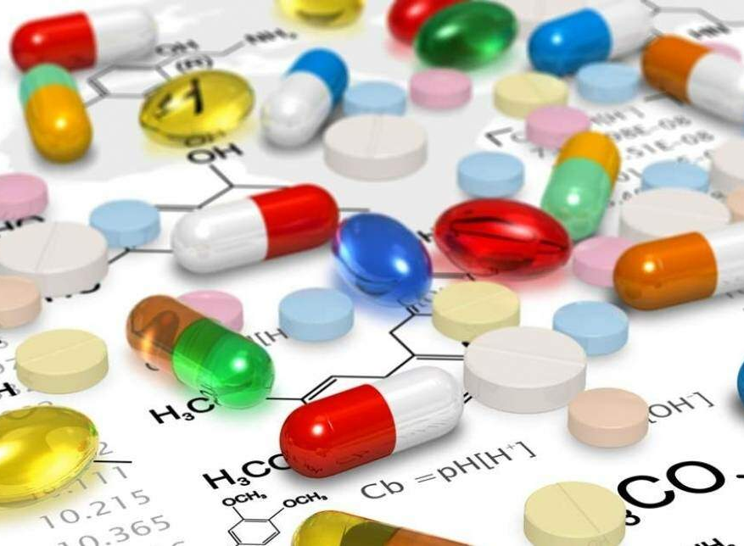


Farmacologia
Bacharelado em Enfermagem
Aula 6- Fármacos que atuam no sistema cardiovascular e renal
Professora: Gislaine Olescowicz

Slide 2
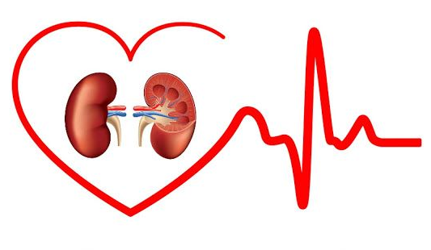
Conteúdo da aula
Fisiologia cardiovascular e renal (revisão)
Fármacos anti-hipertensivos
  Inibidores da angiotensina
  Beta bloqueadores
  Simpatolíticos
  Bloqueadores de canais de Ca²⁺
  Vasodilatadores
Diuréticos
  Osmóticos
  Tiazídicos
  Diuréticos de Alça
  Poupadores de potássio/agonistas do receptor de aldosterona

Slide 3
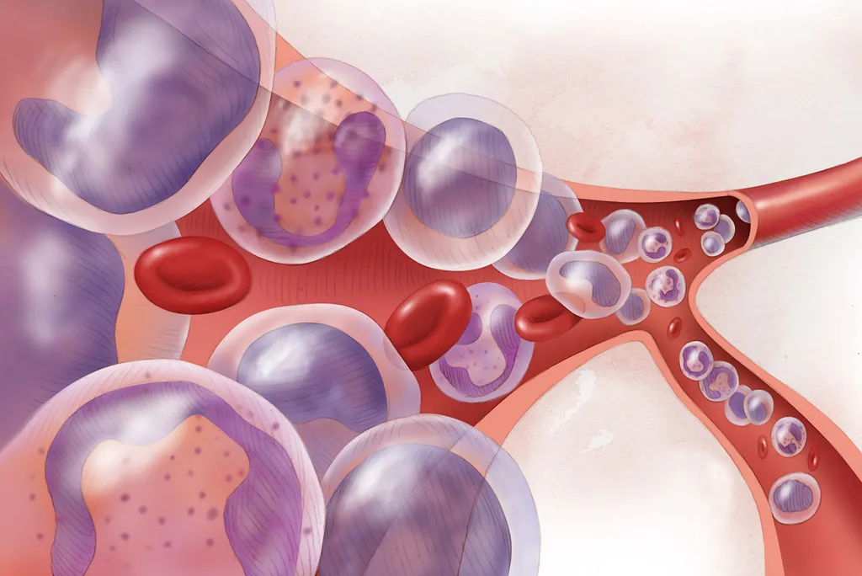
Função do sistema cardiovascular
Transporta oxigênio e nutrientes para as células do organismo produzir energia;
Recolhe os resíduos metabólicos produzidos pelo metabolismo celular (ex: gás carbônico);
Regulação da temperatura corporal;
Sistema imunológico;

Slide 4
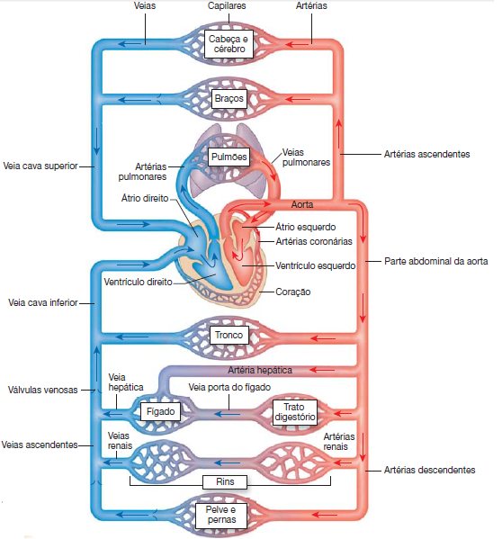
Sistema Circulatório
Sistema fechado de tubos (vasos) Distribui sangue do coração para os tecidos e retorna o sangue dos tecidos para o coração Sistema arterial Sistema venoso Microcirculação

Slide 5
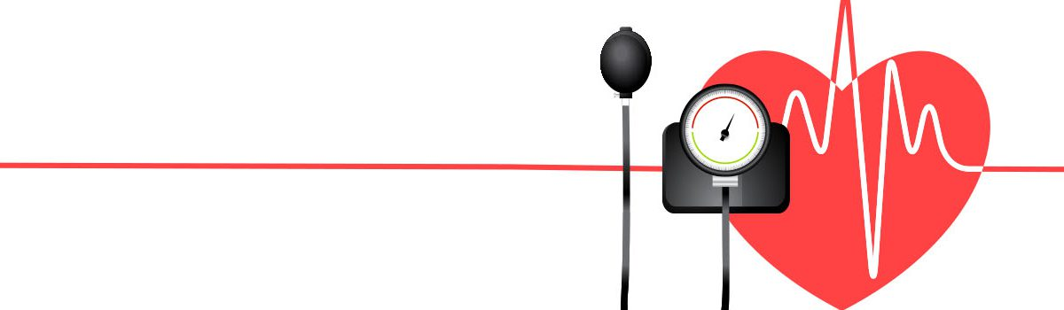
Controle fisiológico da pressão arterial :
Sistema renina-angiotensina-aldosterona
Sistema nervoso autônomo (barorreceptor)
Sistema vasopressina

Slide 6
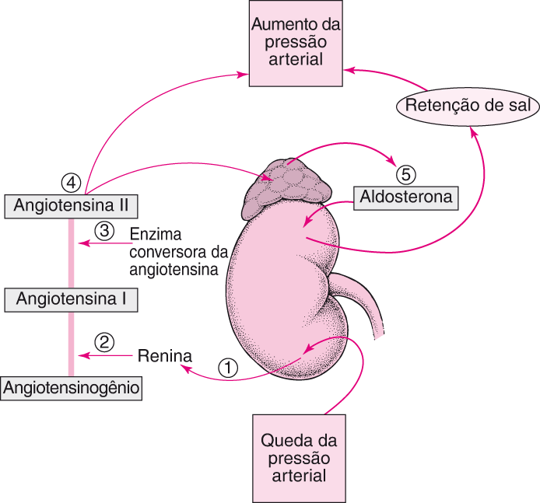
Controle da Pressão arterial :
Sistema
Renina-angiotensina-aldosterona
Angiotensina II
Localizada nas células endoteliais dos vasos
Vasocontrição
Aumenta a atividade do SNA simpático
Estimula a liberação de aldosterona
Aldosterona:
Promove a retenção de sódio e água;
Aumenta o volume de líquidos
Controle da pressão arterial

Slide 7
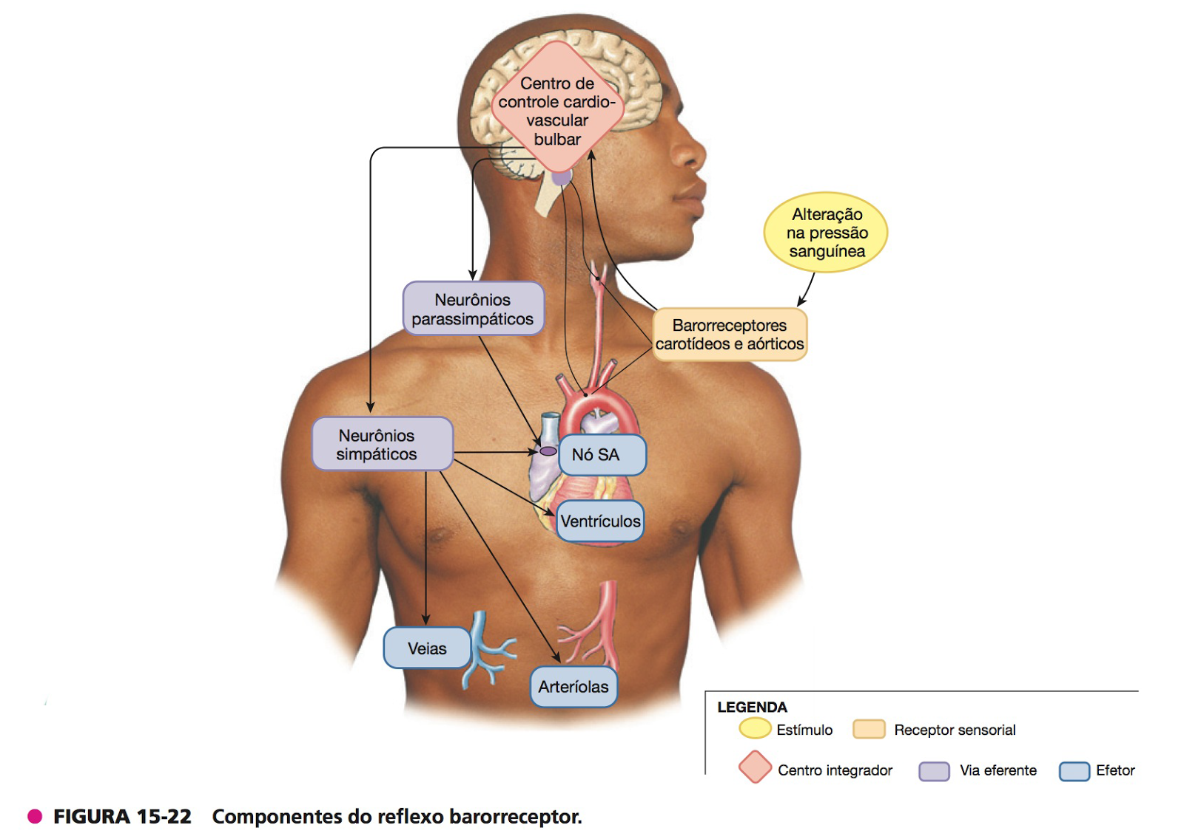

Controle da Pressão arterial :
Ativação do SN simpático
Barorreceptores localizados na carótida e na aorta levam ao bulbo a sinalização de como está a P.A. e ativam o SNA simpático e parassimpático dependendo da necessidade
Simpático
Parassimpático

Slide 8
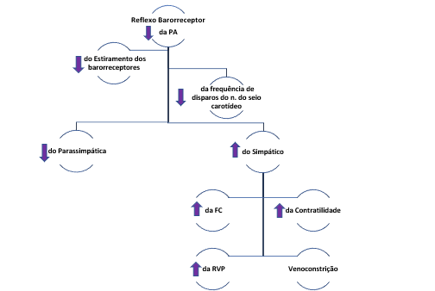
Controle da Pressão arterial :
Ativação do SN simpático
Simpático
Parassimpático

Slide 9
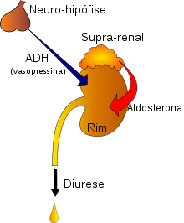
Controle da Pressão arterial :
Sistema vasopressina
Barorreceptores localizados na carótida e na aorta levam a liberação de ADH ou vasopressina (hormônio antidiurético) pela neurohipófise
Aumento da retenção de água pelos rins

Slide 10
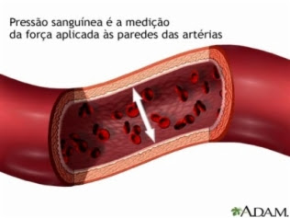
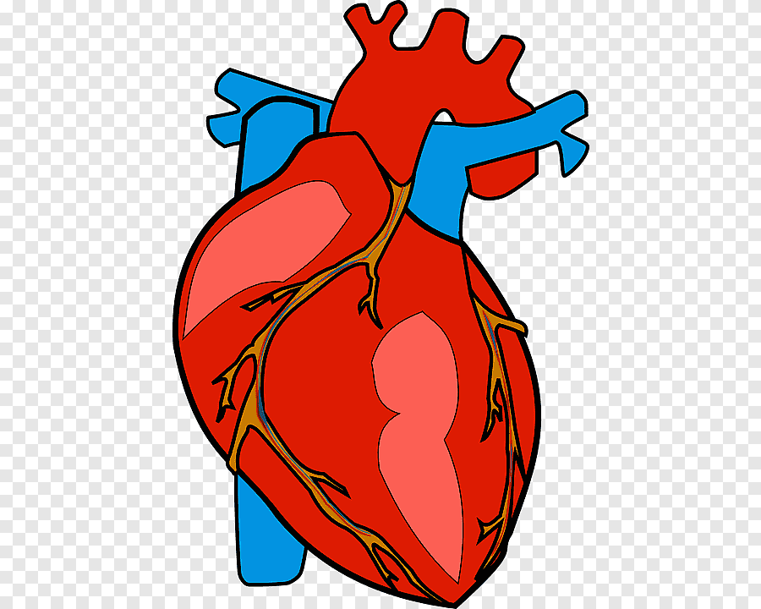
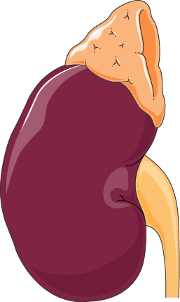
Controle da Pressão arterial
Estimulação do sistema nervoso simpático
Aumenta a
resistência vascular
Aldosterona
Débito cardíaco
Diminuição da P.A.
Aumento da liberação de renina (rins)
Angiotensina I
O desequilíbrio desses mecanismos de controle geram a hipertensão
Angiotensina II
Retenção de Na⁺
e água
Liberação de vasopressina
Aumento do volume hídrico

Slide 11
Hipertensão – Definição e consequências
Pressão sistólica > 140 mmHg
Pressão diastólica > 90 mmHg
A constante pressão aumentada nos vasos sanguíneos em longo prazo pode acarretar consequências como:
  Insuficiência cardíaca congestiva;
  Doença renal;
  Acidente vascular cerebral;
  Aterosclerose;
  Doença da artéria coronária.

Slide 12
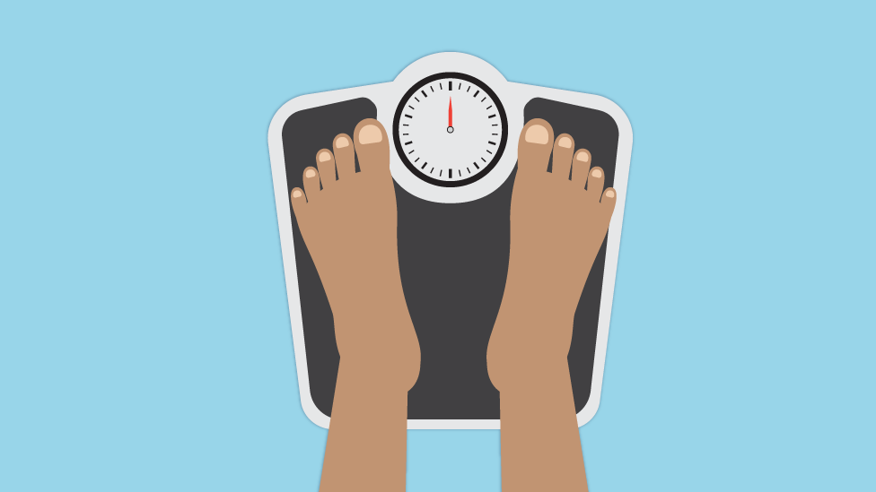


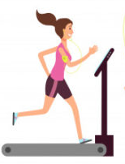
Hipertensão – Tratamento não farmacológico
Manejo do peso corporal
Dieta
Redução da ingestão de
carboidratos (farinha e açúcar);
Redução da ingestão de sódio.
Álcool e tabagismo
- Restringir o uso de álcool e cigarro.
Prática regular de exercício físico

Slide 13
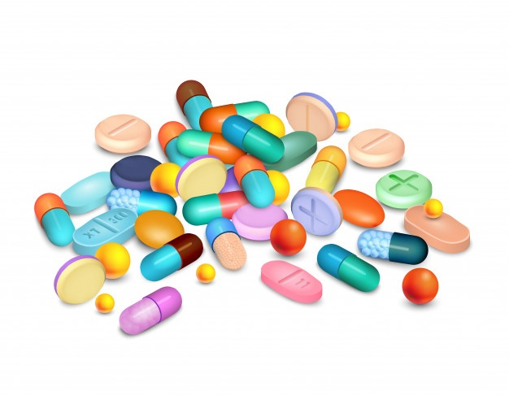
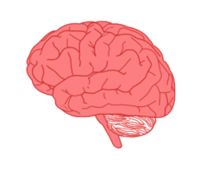
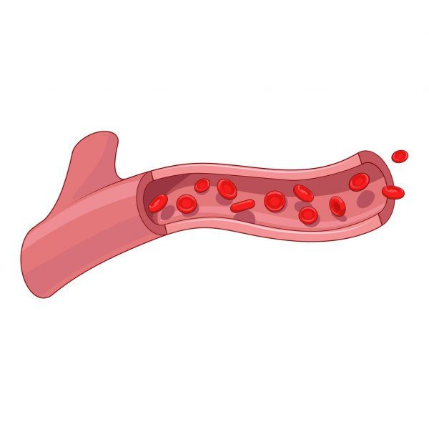
Hipertensão – Tratamento farmacológico
Inibidores da enzima conversora de angiotensina
Diminuição do volume sanguíneo
Diuréticos
Diminuição da atividade simpática eferente
Simpatolíticos ação central
Simpatolíticos de ação periférica
Bloqueadores Canais de Ca²⁺
Vasodilatadores
Antagonista de receptores de angiotensina
Relaxamento da musculatura lisa e vasodilatação
Beta bloqueadores
Reduz a força de contração e F.C.

Slide 14
Inibidores da enzima conversora de angiotensina (iECA)
Exemplos:
Enalapril
Captopril
Lisinopril

Slide 15
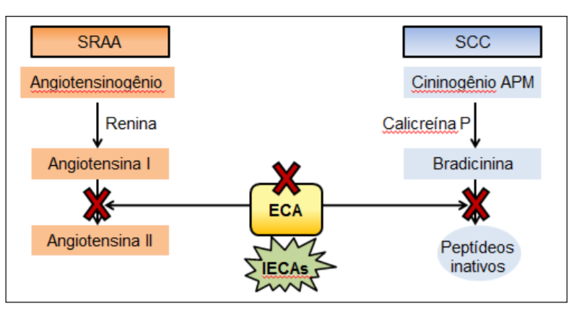
Inibidores da enzima conversora de angiotensina (iECA)
Principal efeito colateral: Tosse seca, “chio” de peito
Irritante para os pulmões

Slide 16
Antagonista de receptores de angiotensina (AT1)
Exemplos:
Losartana
Valsartana
Menos efeitos colaterais em relação aos iECA

Slide 17
Antagonista da aldosterona
Exemplos:
Espirolactona
Eplerenona
Efeitos estrogênicos: desenvolvimento das mamas, disfunção erétil, irregularidade menstrual

Slide 18
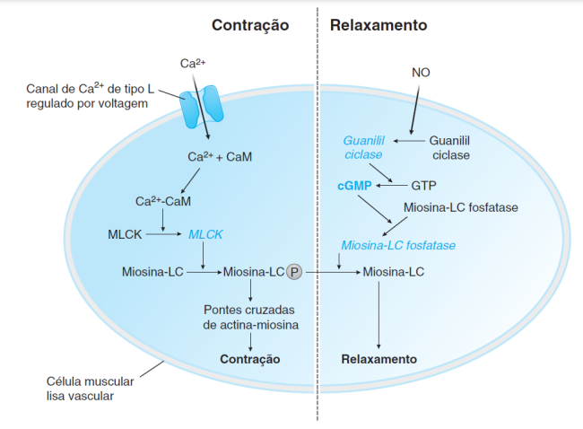
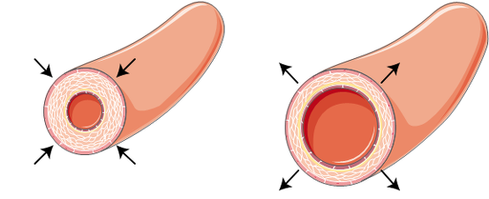
Vasodilatadores
Exemplos:
Nifedipino
Verapamil
Diltiazem

Slide 19
Vasodilatadores
Exemplos:
Nifedipino
Verapamil
Diltiazem

Slide 20
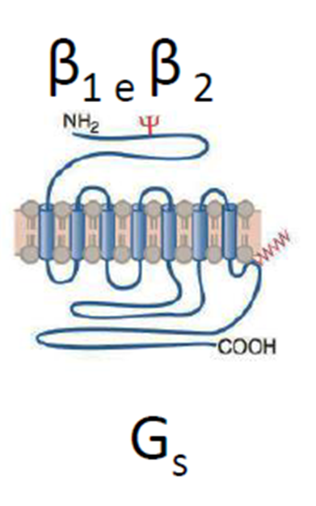
Antagonista beta adrenérgico
Antagonista = bloqueadores do receptor beta 1
Exemplos:
Metoprolol
Atenolol
Propranolol
Nebivolol
Bisoprolol
Acebutolol
Aumenta o débito cardíaco
Aumenta a força de contração

Slide 21
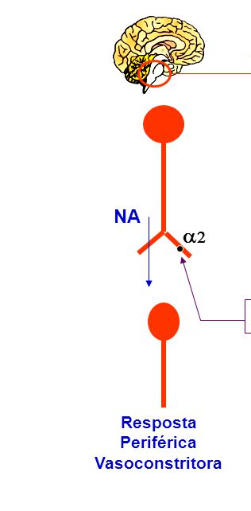

Simpatolíticos (agonista alfa 2)
Exemplos:
Metildopa
O receptor α2 é um receptor acoplado á proteína G inibitória que fica nos neurônios pré-sinápticos, logo quando ele é ativado, ele inibe o neurônio pré-sináptico e impede a liberação de noradrenalina.

Slide 22
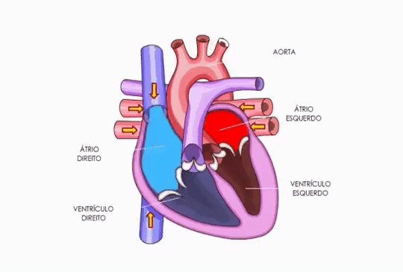
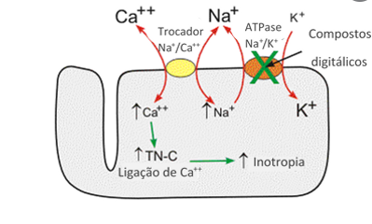
Glicosídeos digitálicos
Insuficiência cardíaca : Quando o coração não consegue bombear sangue (sistólica) ou encher-se de sangue (diastólica) adequadamente
Exemplos:
Digoxina
Inibem a bomda Na⁺/K⁺ ATPase., aumentando os níveis de sódio intracelular prolongando a contração cardíaca.

Slide 23
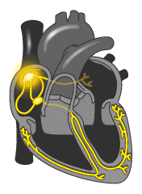
Antiarrítmicos
Arritmia: Ocorre devido a alterações no circuito que controla o ritmo dos batimentos cardíacos.
Exemplos:
Propafenona
Amiodarona
Atuam em canais de Na+ ou K+ voltagem dependentes recuperando o ritmo de contração cardíaca.
Podem também ser utilizados bloqueadores de canais de Ca ²⁺ e beta bloqueadores no tratamento.

Slide 24
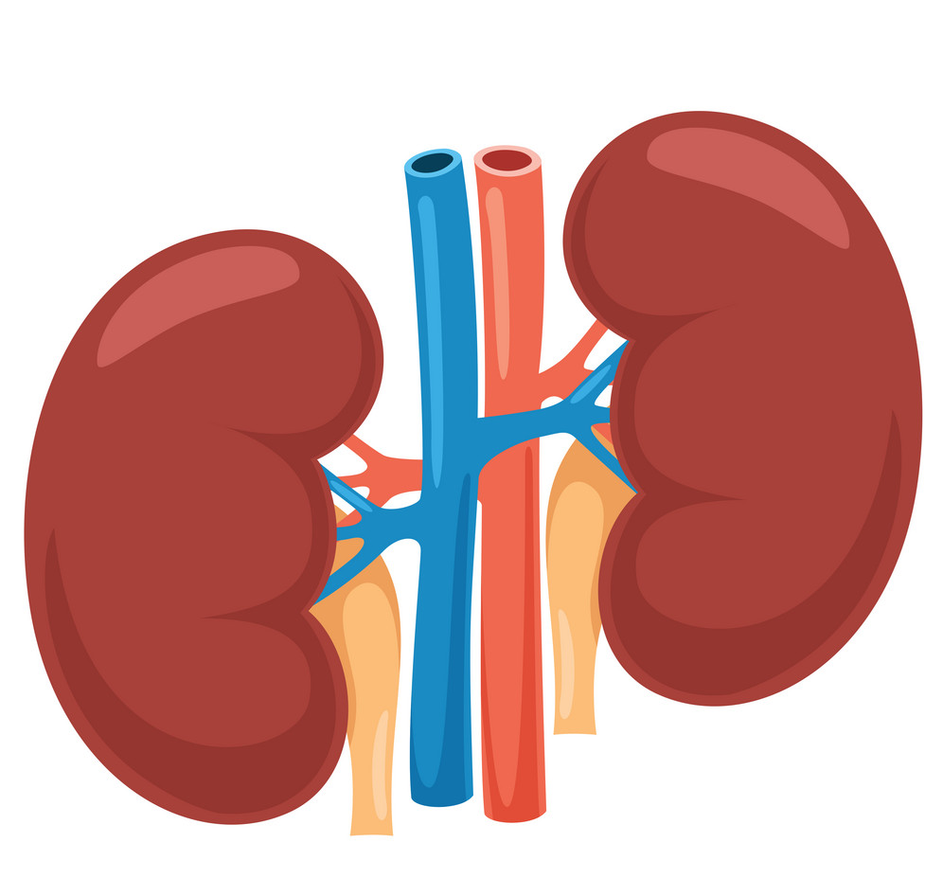
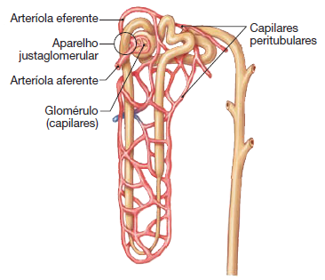
Fisiologia renal
Diuréticos: atuam em diferentes partes da unidade funcional dos rins, o néfron, aumentando a excreção da urina.

Slide 25
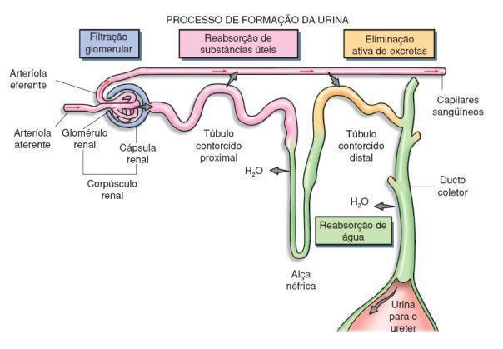
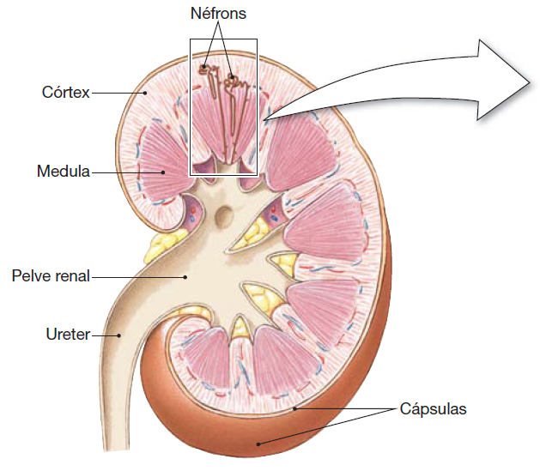
Fisiologia renal

Slide 26
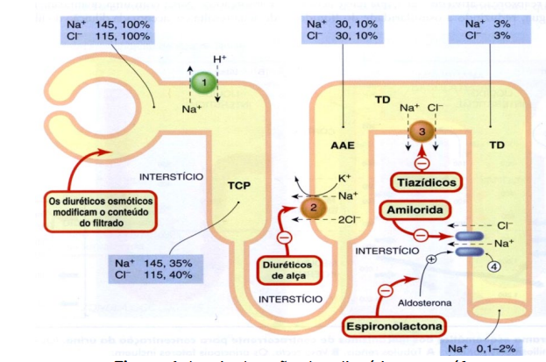
Diuréticos
Classificação
Osmóticos (manitol)
Tiazídicos (hidroclorotiazida, clortalidona)
Diuréticos de Alça
(Furosemida)
Poupadores de potássio/agonistas do receptor de aldosterona
(espirolactona, amilorida)

Slide 27
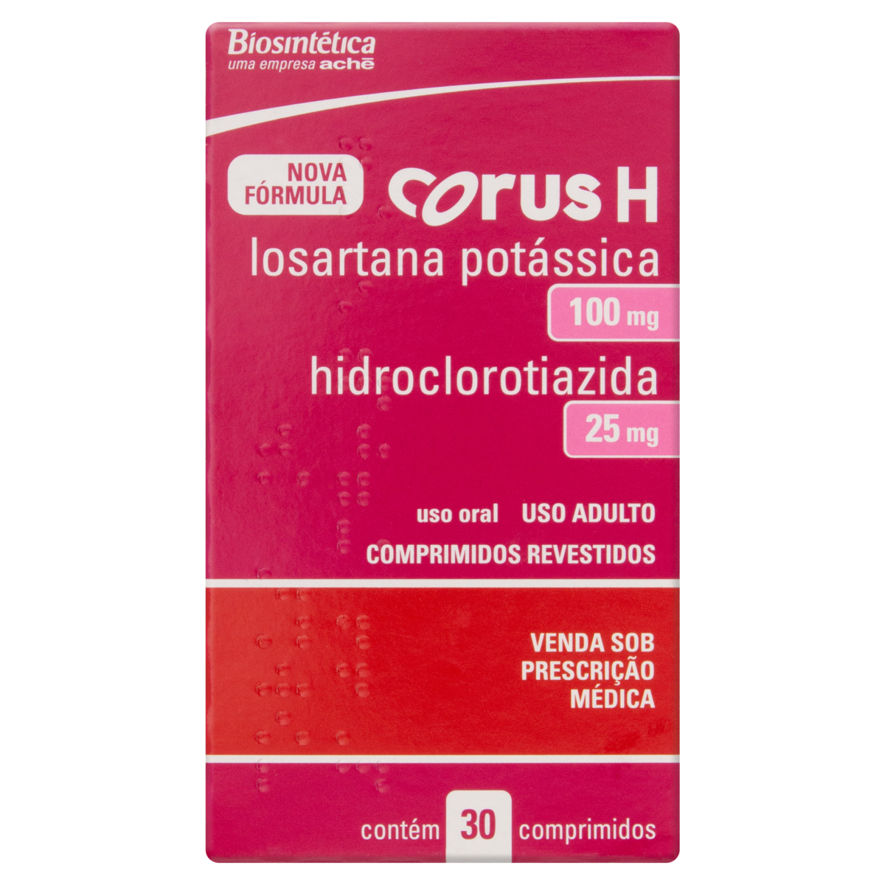
Mecanismo de controle da pressão
Mecanismo de controle de volume
A associação diurético + anti-hipertensivo é comumente utilizada na clínica

Slide 28
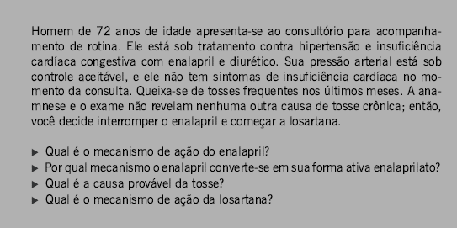

Slide 29
